Slide 1
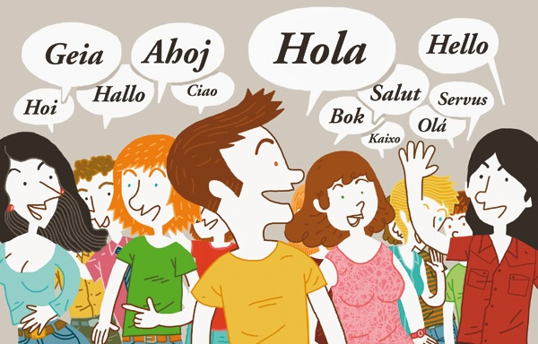
KỸ NĂNG GIAO TIẾP VÀ ỨNG XỬ

Slide 2
Mục tiêu bài học
Biết được các phương pháp giao tiếp cơ bản.
Biết các phép ứng xử và các nguyên tắc giao tiếp.
Áp dụng một số kĩ thuật giao tiếp trong các trường hợp cụ thể.

Slide 3
Nội dung
Khái niệm về giao tiếp
Phương tiện giao tiếp
Phương pháp giao tiếp hiệu quả
Lắng nghe hiệu quả
Các rào cản trong giao tiếp
Các phép ứng xử thông dụng

Slide 4
Nội dung
Khái niệm về giao tiếp
Phương tiện giao tiếp
Phương pháp giao tiếp hiệu quả
Lắng nghe hiệu quả
Các rào cản trong giao tiếp
Các phép ứng xử thông dụng

Slide 5


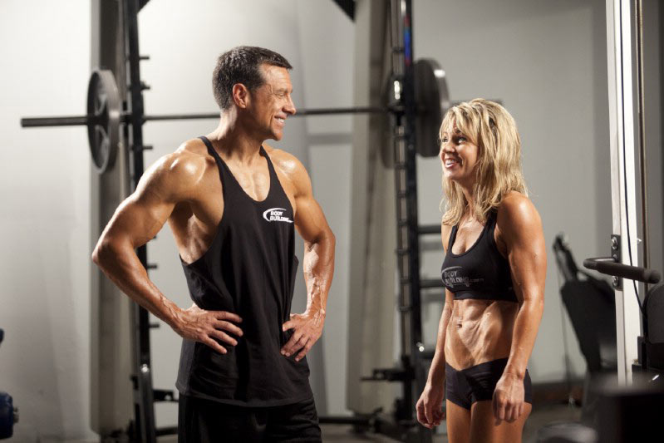
Giao tiếp là gì?

Slide 6
Giao tiếp là gì?
Là sự truyền đạt hoặc trao đổi thông tin, suy nghĩ, ý kiến bằng lời nói, ngữ điệu, chữ viết hoặc dấu hiệu

Slide 7
Mục tiêu của giao tiếp
Giúp người nghe hiểu những dự định của người nói
Có được sự phản hồi từ người nghe;
Duy trì mối quan hệ tốt đẹp với người nghe .
Truyền tải được những thông điệp.

Slide 8
Tầm quan trọng của giao tiếp
Thế giới sẽ thế nào ….
nếu không có giao tiếp?
Notes:
Chén trong sống không động còn khua

Slide 9
Nội dung
Khái niệm về giao tiếp
Phương tiện giao tiếp
Phương pháp giao tiếp hiệu quả
Lắng nghe hiệu quả
Các rào cản trong giao tiếp
Các phép ứng xử thông dụng

Slide 10
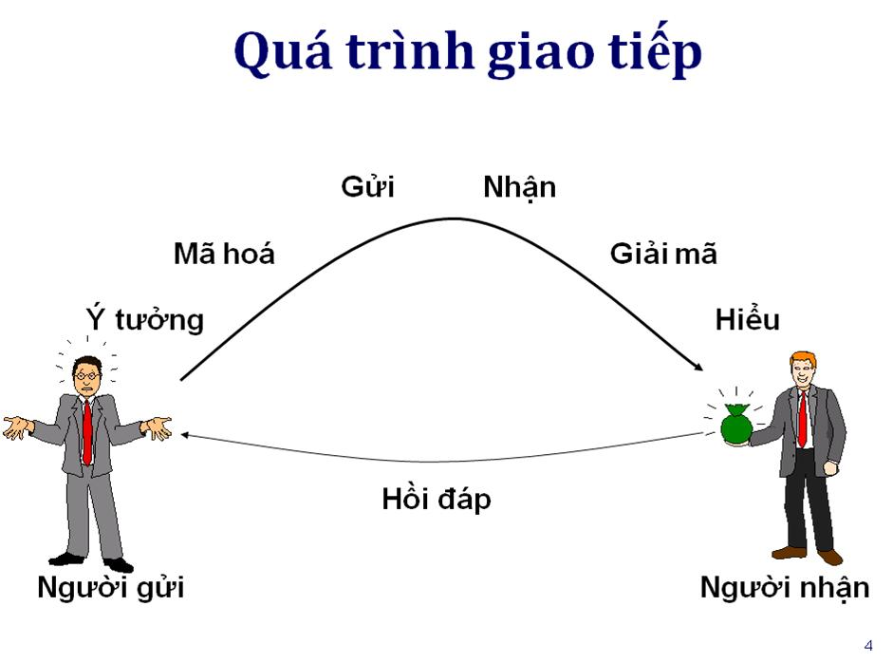
Quá trình giao tiếp

Slide 11
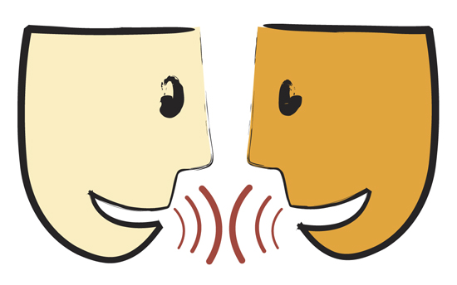
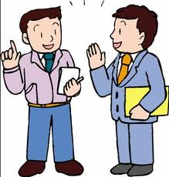
Chúng ta giao tiếp như thế nào?
Ngôn ngữ (nói):
Lời nói Yếu tố kèm lời nói
Phi ngôn ngữ
Viết

Slide 12
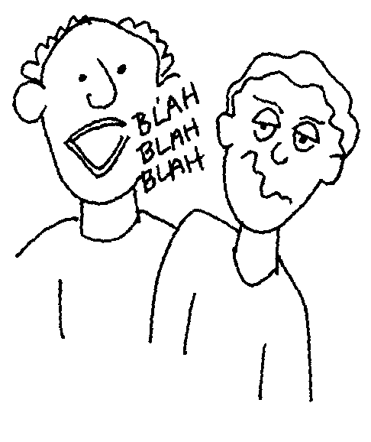
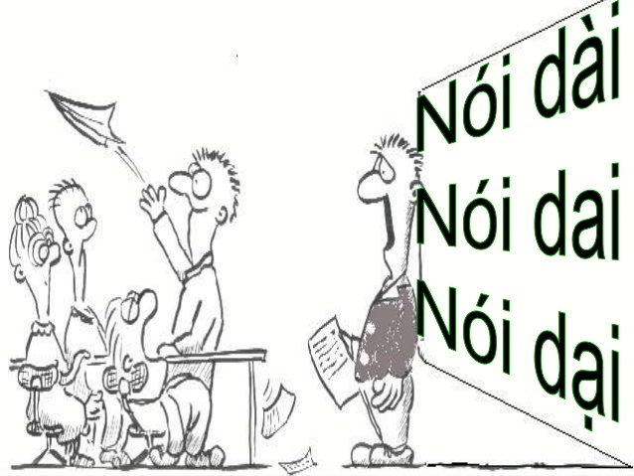
Giao tiếp bằng ngôn ngữ
Thông điệp giao tiếp cần:
Ngắn gọn
Dễ hiểu
Đầy đủ
Đúng lúc, đúng hoàn cảnh
Notes:
Không nên dùng những từ phê phán, đổ lỗi, buộc tội

Slide 13
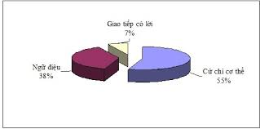
Giao tiếp phi ngôn ngữ
Giao tiếp phi ngôn ngữ chiếm từ 55-65%
Giao tiếp ngôn ngữ chỉ chiếm khoảng 7%
Sự kết hợp giữa giao tiếp ngôn ngữ và phi ngôn ngữ chiếm khoảng 38%

Slide 14
Đặc điểm của giao tiếp phi ngôn ngữ
Giao tiếp phi ngôn ngữ luôn có giá trị giao tiếp cao
Hành vi phi ngôn ngữ mang tính mơ hồ
Giao tiếp phi ngôn ngữ chủ yếu biểu lộ thái độ
Phần lớn hành vi phi ngôn ngữ phụ thuộc vào văn hóa

Slide 15
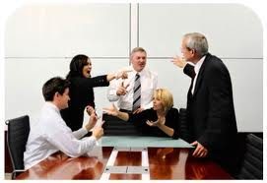
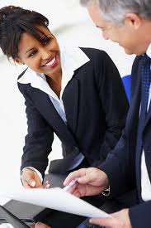
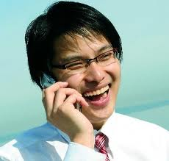
Các hình thức giao tiếp phi ngôn ngữ
Ánh mắt
Nét mặt
Hình thể
Tư thế
Cử chỉ
Va chạm
Tiếp xúc
Khoảng cách
Tóc tai
Trang phục
Trang sức…

Slide 16

Các hình thức giao tiếp phi ngôn ngữ Ngôn ngữ cơ thể - Tay, chân
Cong người về phía trước:
Căng thẳng
Không thoải mái
Nghiên người về phía sau khi đứng hoặc ngồi:
Thoải mái
Thư giãn
Đứng thẳng một cách gò bó, không tự nhiên:
Không thoải mái
Lo âu

Slide 17
Các hình thức giao tiếp phi ngôn ngữ Ngôn ngữ cơ thể - Đứng, ngồi
Tay và chân bắt chéo:
Khép kín
Phòng thủ, bảo vệ
Liên tục cựa quậy
Buồn chán
Lo lắng

Slide 18


Các hình thức giao tiếp phi ngôn ngữ Ngôn ngữ cơ thể - Biểu lộ khuôn mặt
Cười
Cau có
Nhướn mày:
Tò mò
Hiếu kỳ
Không tin tưởng
Cắn môi
Suy tư
Buồn chán
Lo lắng
Căng thẳng

Slide 19
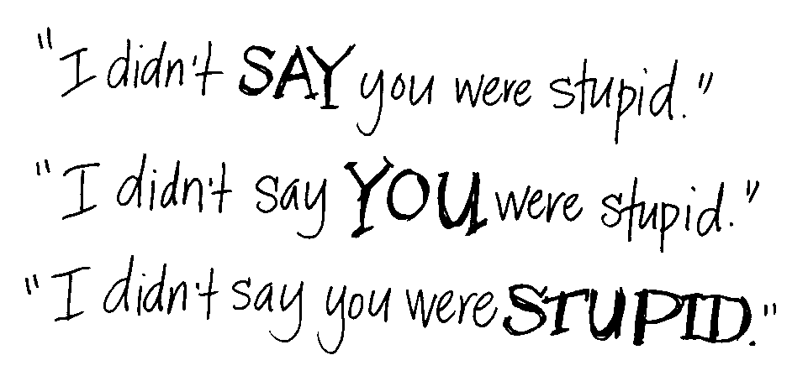
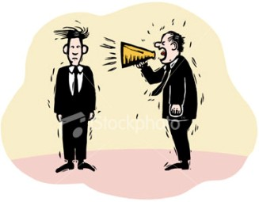
Giao tiếp thông qua ngữ điệu
Những gì chúng ta nói không quan trọng bằng cách chúng ta nói
Sức mạnh của âm độ, thanh điệu
Sức mạnh về tốc độ nói
Notes:
Sức mạnh của âm độ, thanh điệu: Sự đa dạng âm độ trong giọng nói là điều rất quan trọng để thu hút sự quan tâm của người khác. Người nghe sẽ phản hồi dựa trên âm độ của giọng nói
Sức mạnh tốc độ nói: ảnh hưởng đến mức độ hứng thú của người nghe. Lo lắng sẽ ảnh hưởng đến tốc độ của giọng nói

Slide 20
Nội dung
Khái niệm về giao tiếp
Phương tiện giao tiếp
Phương pháp giao tiếp hiệu quả
Lắng nghe hiệu quả
Các rào cản trong giao tiếp
Các phép ứng xử thông dụng

Slide 21
Giao tiếp không bạo lực
Thực hiện 4 bước:
Tĩnh tâm (dừng lại và thở đều)
Suy nghĩ, đánh giá của mình là gì?
Bản thân muốn gì?
Nói ra cảm giác và điều mình mong muốn

Slide 22
Nội dung
Khái niệm về giao tiếp
Phương tiện giao tiếp
Phương pháp giao tiếp hiệu quả
Lắng nghe hiệu quả
Các rào cản trong giao tiếp
Các phép ứng xử thông dụng

Slide 23
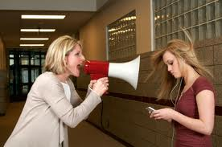
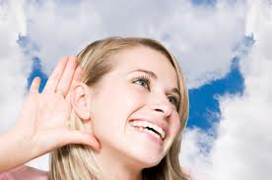
Nghe và Lắng nghe
VS

Slide 24
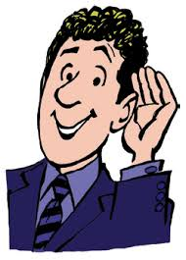
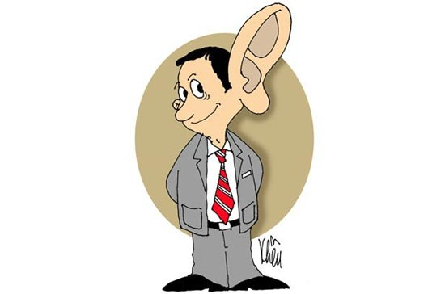
Lắng nghe tích cực
HÃY NGHE BẰNG CẢ CON NGƯỜI BẠN

Slide 25
Nội dung
Khái niệm về giao tiếp
Phương tiện giao tiếp
Phương pháp giao tiếp hiệu quả
Lắng nghe hiệu quả
Các rào cản trong giao tiếp
Các phép ứng xử thông dụng

Slide 26
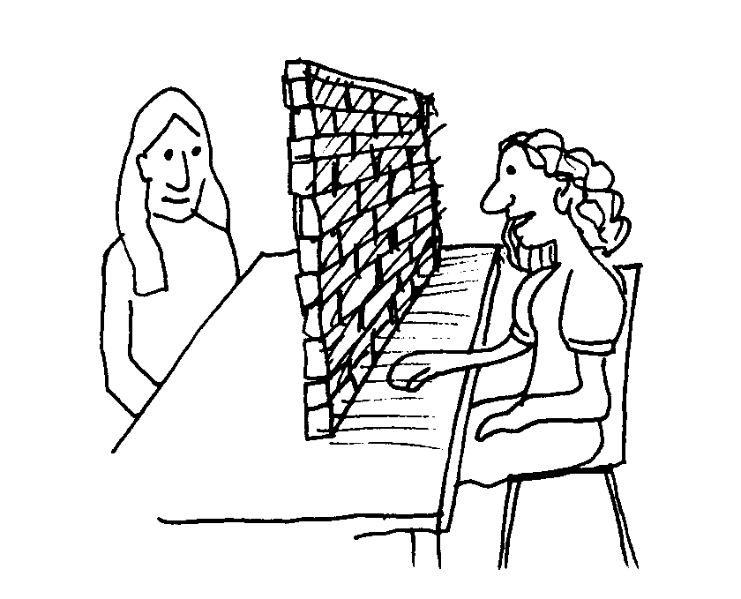
Các rào cản thông dụng
Ngôn ngữ
Văn hóa
Khoảng cách
Không đúng lúc, đúng chỗ

Slide 27
Nội dung
Khái niệm về giao tiếp
Phương tiện giao tiếp
Phương pháp giao tiếp hiệu quả
Lắng nghe hiệu quả
Các rào cản trong giao tiếp
Các phép ứng xử thông dụng

Slide 28



Xin lỗi

Slide 29


Cảm ơn

Slide 30
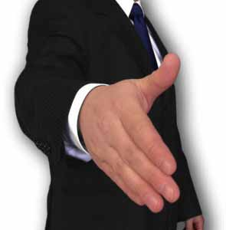

Bắt tay

Slide 31

Giới thiệu

Slide 32
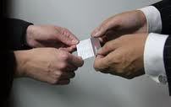
Trao nhận danh thiếp

Slide 33
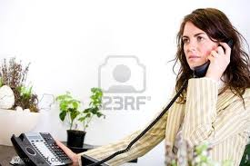
Điện thoại

Slide 34

Email
Người nhận
Chủ đề
Nội dung
Attachment

Slide 35
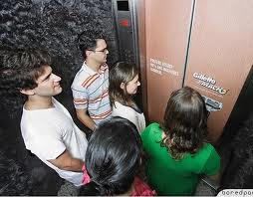
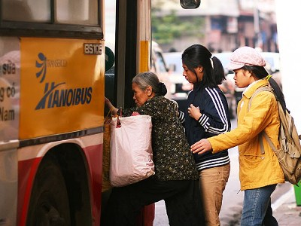
Ứng xử nơi công cộng
Xếp hàng
Nhường nhịn
Lịch sự
Văn minh

Slide 36
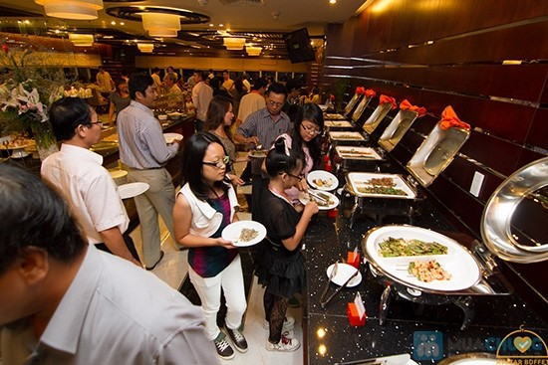
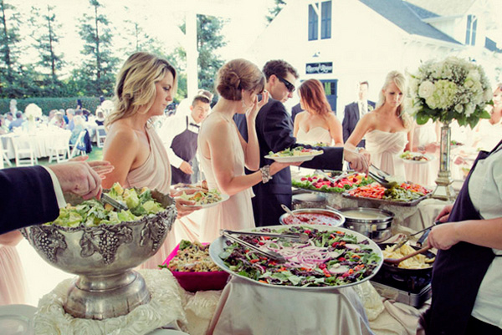
Ăn uống

Slide 37
Thảo luận

Slide 38
Các nguyên tắc giao tiếp

Slide 39
Kiên định quan điểm
Không nên gió chiều nào che chiều ấy mà cần phải học cách nói lời của chính mình.
Sếp luôn trọng dụng và quý những nhân viên có đầu óc, có suy nghĩ riêng. Nếu như bạn là người mà người khác nói gì thì mình nói ấy thì bạn dễ bị mọi người quên mất sự tồn tại của bạn và địa vị của bạn ở trong cơ quan cũng chẳng cao cả gì. Có đầu óc thì dù chức vụ của bạn ở trong cơ quan như thế nào, bạn cũng cần phải biết nói lên tiếng nói của mình, nên dũng cảm nói lên cách suy nghĩ của riêng mình.

Slide 40
Đừng thích tranh biện
Có gì thì bình tĩnh nói, tránh biến cuộc nói chuyện thành cuộc thi hùng biện
Cần sống hòa bình, gần gũi với mọi người trong cơ quan, nói năng phải nhẹ nhàng, nhất là phải có trên dưới rõ ràng, không được nói theo kiểu ra lệnh. Tuy là đôi khi ý kiến của mọi người khác nhau, bạn có ý kiến thì vẫn có thể bảo lưu được, nếu không vi phạm nguyên tắc thì không nhất thiết phải bảo vệ sống còn.

Slide 41
Đừng bao giờ khoe khoang
Đừng có khoe khoang mình ở cơ quan.
Nếu bạn là người rất giỏi chuyên môn, nếu bạn được sếp trọng dụng thì những điều này có trở thành vốn khoe khoang của bạn hay không? Dù bạn có giỏi giang đến đâu thì bạn cũng cần phải hết sức cẩn thận khi ở cơ quan.

Slide 42
Hiểu rõ thông điệp của người nói
Những gì người khác nói và những gì chúng ta nghe có thể hoàn toàn khác nhau!
Mọi sự chắt lọc, giả định, phê phán cũng như tin tưởng mang màu sắc cá nhân của chúng ta có thể sẽ bóp méo những gì chúng ta nghe được.
Nên gợi lại hoặc tổng hợp lại những gì người khác nói để chắc chắn mình đang hiểu được vấn đề.

Slide 43
Khuyên người khác
Đừng đưa ra lời khuyên trừ phi người ta hỏi bạn. Điều này có thể sẽ rất khó thực hiện, nhất là khi chúng ta thấy rõ rằng ý tưởng của mình sẽ có lợi cho người đó.
Thay vì nói ”Bạn nên làm thế này”, bạn nên sử dụng một số cách nói khác thể hiện rõ sự tôn trọng của mình, ví dụ như ”một cách khá khả thi là..” hoặc ” có một cách đã giúp tôi trong trường hợp tương tự như thế này là X. Nếu bạn nghĩ nó sẽ giúp ích được cho bạn thì tôi rất vui lòng chia sẻ với bạn điều đó”

Slide 44
Hãy cố hiểu người khác
Hãy tìm ra một điểm tương đồng thay vì chỉ chăm chăm vào sự khác biệt giữa bạn và người khác.
Một cách để bắt đầu khám phá ra điểm tương đồng chính là việc chia sẻ các dự định thầm kín của mình- ví dụ như bạn có thể nói ‘dự định của tôi khi chia sẻ với bạn về điều này chính là để giúp bạn thành công trong dự án này’

Slide 45
Thảo luận

